Slide 1


感恩教师节文艺活动PPT模板
Notes:
更多模板请关注：https://haosc.taobao.com

Slide 2


1
活动主题
2
我拍我老师－日常风采
目 录
3
感恩老师－文艺节目汇演
CONTENTS
4
感恩老师－我想对你说
5
老师的名言
6
情暖教师心－送礼物祝福

Slide 3

活动主题
充分利用教师节的有利契机，进一步弘扬尊师爱生的良好风尚，激励全校教师开拓创新、积极进取、热爱教育事业;努力建设一支“志存高远严谨笃学，师爱为魂”的高素质教师队伍，增强教师的光荣感、责任感和使命感;加强师生交流，增进师生感情，创设平等、民主、愉悦的新型师生关系;激励全校教师以更加饱满的热情投身于学校教育和教师个人的提升和发展。

Slide 4

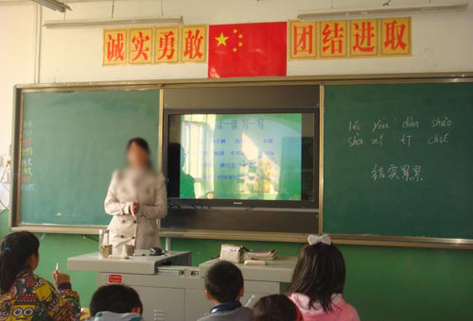
我拍我老师－日常风采
点击此处添加对我拍我老师的照片加以说明情况，这样图文能更好的表达思想。点击此处添加对我拍我老师的照片加以说明情况，这样图文能更好的表达思想。点击此处添加对我拍我老师的照片加以说明情况，这样图文能更好的表达思想。

Slide 5
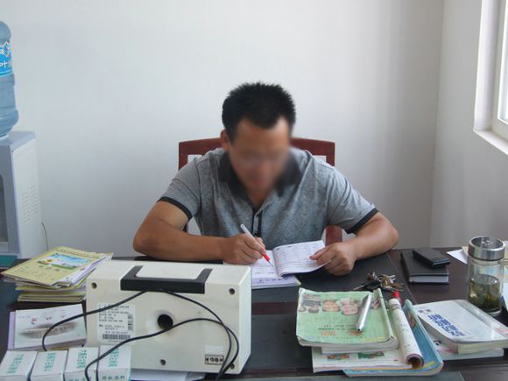
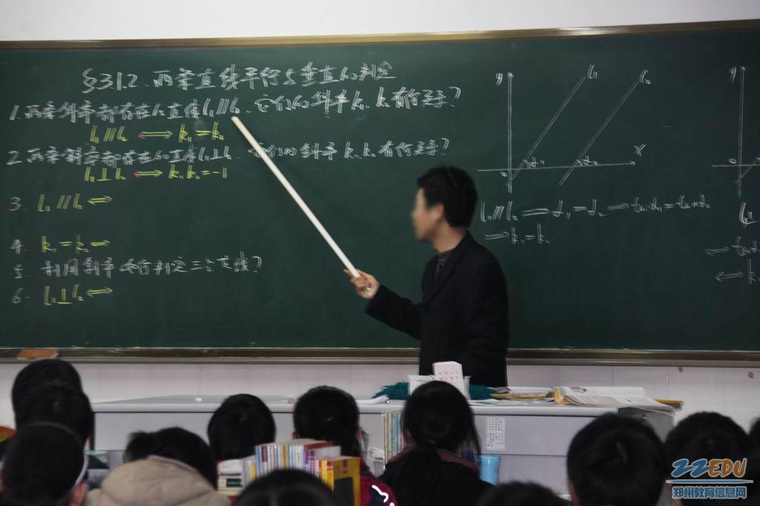
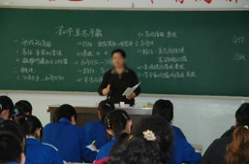
我拍我老师－日常风采
点击此处添加对我拍我老师的照片加以说明情况，这样图文能更好的表达思想。点击此处添加对我拍我老师的照片加以说明情况，这样图文能更好的表达思想。点击此处添加对我拍我老师的照片加以说明情况，这样图文能更好的表达思想。

Slide 6
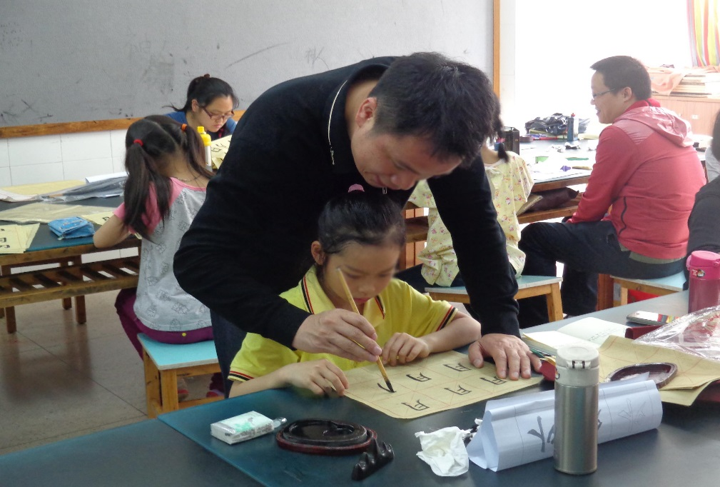
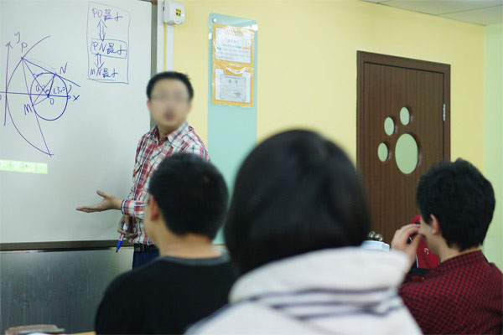
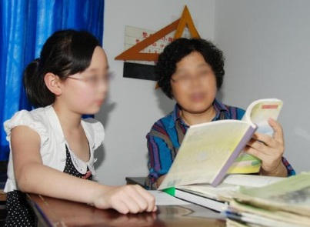
我拍我老师－日常风采
更换图片：选中图片－点右键－更改图片－选择自己需要的图片－打开－确定即可。点击此处添加对我拍我老师的照片加以说明情况，这样图文能更好的表达思想。点击此处添加对我拍我老师的照片加以说明情况，这样图文能更好的表达思想。

Slide 7
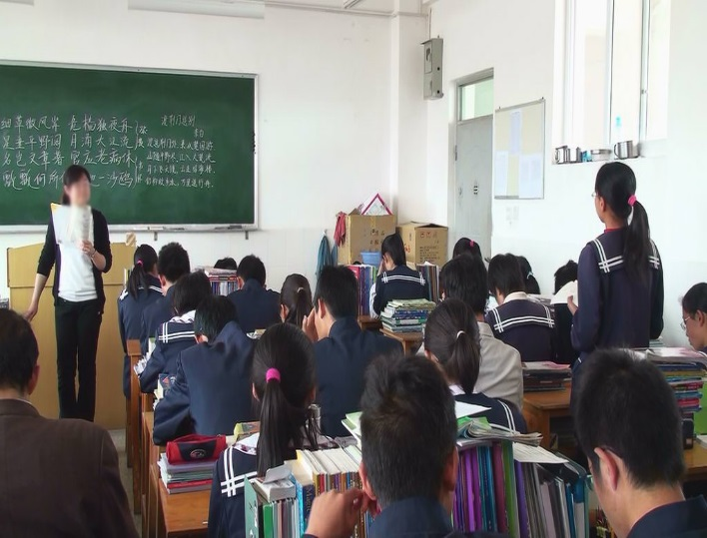
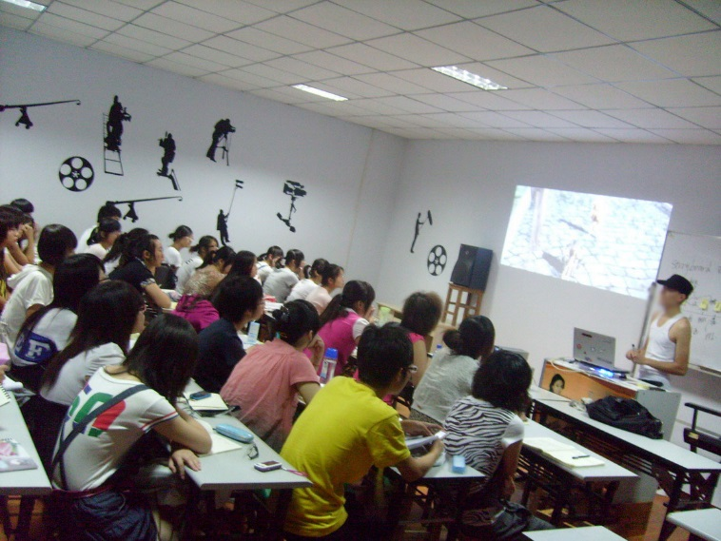
我拍我老师－日常风采
更换图片：选中图片－点右键－更改图片－选择自己需要的图片－打开－确定即可。点击此处添加对我拍我老师的照片加以说明情况，这样图文能更好的表达思想。点击此处添加对我拍我老师的照片加以说明情况，这样图文能更好的表达思想。

Slide 8
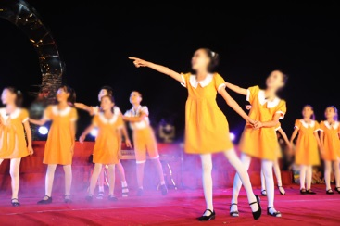
感恩老师－文艺节目汇演
更换图片：选中图片－点右键－更改图片－选择自己需要的图片－打开－确定即可。点击此处添加对我照片加以说明情况，这样图文能更好的表达思想。

Slide 9
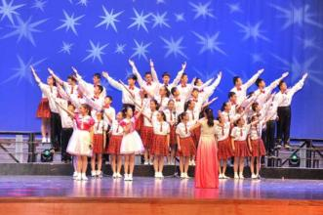
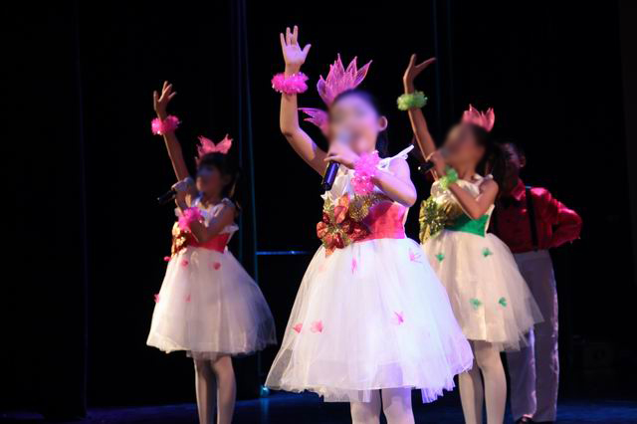
感恩老师－文艺节目汇演
更换图片：选中图片－点右键－更改图片－选择自己需要的图片－打开－确定即可。点击此处添加对照片加以说明情况，这样图文能更好的表达思想。点击此处添加对的照片加以说明情况，这样图文能更好的表达思想。点击此处添加对的照片加以说明情况，这样图文能更好的表达思想。

Slide 10
感恩老师－文艺节目汇演
更换图片：选中图片－点右键－更改图片－选择自己需要的图片－打开－确定即可。点击此处添加对我拍我老师的照片加以说明情况，这样图文能更好的表达思想。

Slide 11
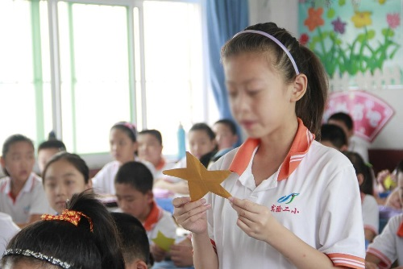
感恩老师－我想对你说
更换图片：选中图片－点右键－更改图片－选择自己需要的图片－打开－确定即可
老师，只要您保持公正，请您对我尽量严格。表面上即使我反对严格，但是我知道我需要您严格要求
老师，请您不要只看我的成绩，更要看我所作的努力
敬爱的老师，感谢您曾经的悉心教诲，感谢您曾经的指点迷津
敬爱的老师，感谢您用知识哺育着我们的心灵，感谢您用关怀指引着我们前进
老师，我心中感激;但您不要期待我口头上常说：老师，谢谢您

Slide 12
老师的名言
更换图片：选中图片－点右键－更改图片－选择自己需要的图片－打开－确定即可。点击此处添加对的照片加以说明情况，这样图文能更好的表达思想。
更换图片：选中图片－点右键－更改图片－选择自己需要的图片－打开－确定即可。点击此处添加对的照片加以说明情况，这样图文能更好的表达思想。
骄傲来自浅薄，狂妄出于无知。骄傲是失败的开头，自满是智慧的尽头
冷静思考的能力是一切智慧的开始，是一切善良的源泉
鸟欲高飞先振翅，人求上进先读书

Slide 13

老师的名言
骄傲来自浅薄，狂妄出于无知。骄傲是失败的开头，自满是智慧的尽头
骄傲来自浅薄，狂妄出于无知。骄傲是失败的开头，自满是智慧的尽头
冷静思考的能力是一切智慧的开始，是一切善良的源泉
冷静思考的能力是一切智慧的开始，是一切善良的源泉
鸟欲高飞先振翅，人求上进先读书
鸟欲高飞先振翅，人求上进先读书

Slide 14
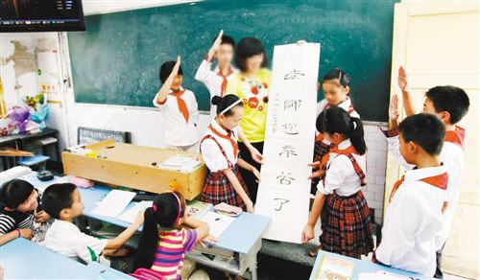
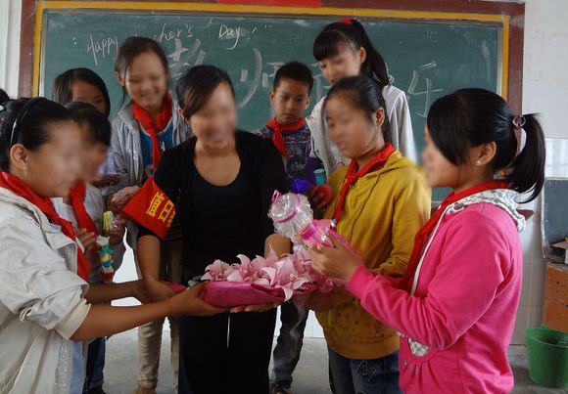
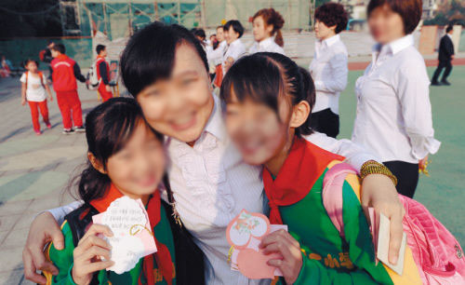
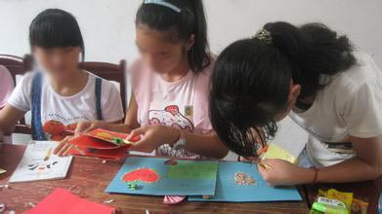
情暖教师心－送礼物祝福

Slide 15
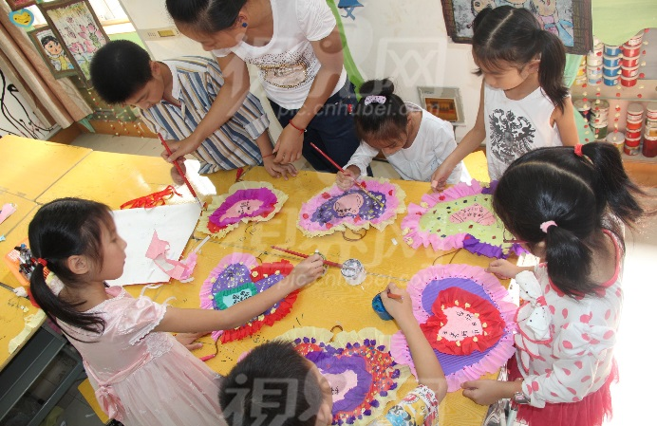
情暖教师心－送礼物祝福

Slide 16


全体学生祝敬爱的老师们：
教师节快乐！

